Slide 1

RISET PASAR

Slide 2
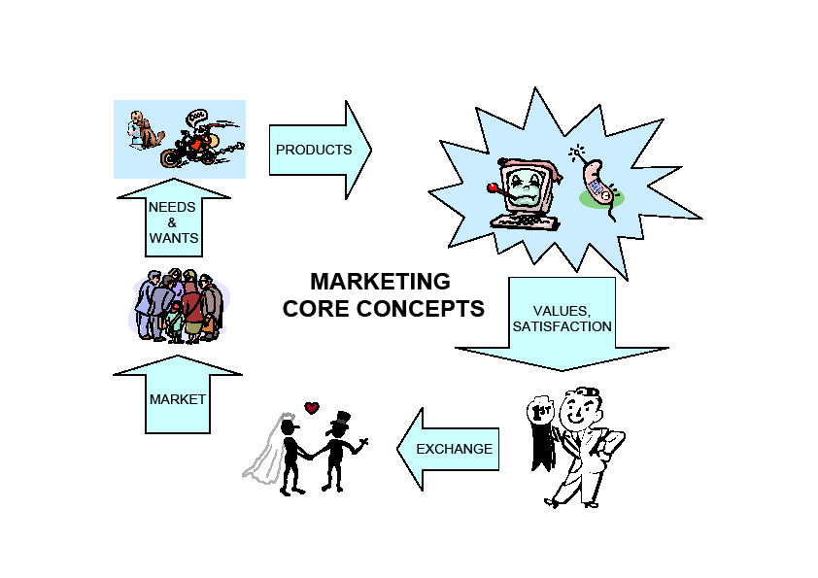

Slide 3
Evolution of Business Models and the role of Marketing
Societal
Mktg
Product
Production
Selling
Marketing
As business philosophy has evolved, so has the role of marketing…customer satisfaction is now at the core of most successful corporations

Slide 4
Riset Pasar
Proses mengevaluasi kelayakan suatu produk atau layanan baru, melalui riset yang dilakukan secara langsung dengan konsumen potensial.
Memungkinkan organisasi atau bisnis untuk menemukan target pasar mereka, mengumpulkan dan mendokumentasikan opini dan membuat keputusan yang tepat.

Slide 5
Riset Pasar Primer
Riset pasar primer adalah suatu proses, di mana organisasi atau bisnis berhubungan dengan konsumen akhir atau mempekerjakan pihak ketiga untuk melakukan studi yang relevan untuk mengumpulkan data.
Data yang dikumpulkan dapat berupa data kualitatif (data non numerik) atau data kuantitatif (data numerik atau statistik).
Saat melakukan riset pasar primer, seseorang dapat mengumpulkan dua jenis informasi: Eksplorasi dan Spesifik.
Riset eksplorasi bersifat terbuka, di mana masalah dieksplorasi dengan mengajukan pertanyaan terbuka dalam format wawancara terperinci biasanya dengan sekelompok kecil orang yang juga dikenal sebagai sampel.
Di sini ukuran sampel dibatasi untuk 6-10 anggota. Penelitian khusus, di sisi lain, lebih tepat dan digunakan untuk memecahkan masalah yang diidentifikasi oleh penelitian eksplorasi.

Slide 6
Riset Pasar Sekunder
Menggunakan informasi yang dikelola oleh sumber luar seperti lembaga pemerintah, media, kamar dagang industri, dll. Informasi ini dipublikasikan di surat kabar, majalah, buku, situs web perusahaan, lembaga pemerintah dan nonpemerintah gratis dan sebagainya.

Slide 7
Tips Melakukan Riset Pasar
Tentukan tujuan penelitian Anda.
Pelajari Tentang Target Pelanggan Anda.
Sadarilah bahwa mengetahui siapa yang Anda layani membantu Anda menentukan siapa yang tidak Anda layani.
Belajar dari pesaing Anda.
Buat pelanggan target Anda terbuka dan memberi tahu Anda segalanya.

Slide 8
Manfaat Riset Pasar yang Efisien
Membuat keputusan yang terinformasi dengan baik
Mendapatkan informasi yang akurat
Menentukan ukuran pasar
Memilih sistem penjualan yang sesuai
Mempelajari tentang preferensi pelanggan
Mengumpulkan detail tentang persepsi pelanggan tentang merek
Analisis metode komunikasi pelanggan
Investasi bisnis yang produktif

Slide 9

GOOGLE FORM

Slide 10
Mengenai Google Forms
Google Forms, sebuah produk dari banyak produk Google, adalah aplikasi untuk membuat form berbasis web dan mengumpulkan jawaban secara online. •

Slide 11
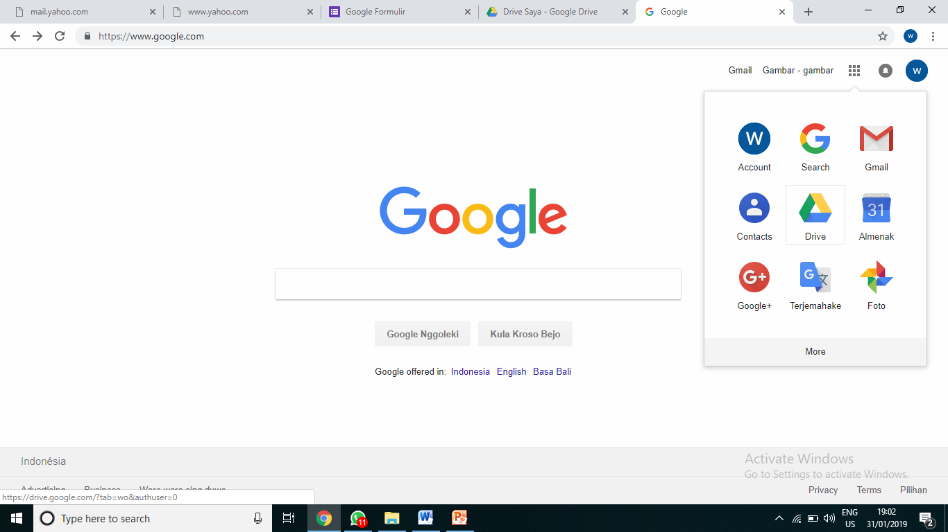
LANGKAH-LANGKAH
1). MEMULAI GOOGLE FORM
- Ketik http//: www.google.com
- Klik Tanda (4 Kotak sudut kanan atas) - klik Drive

Slide 12
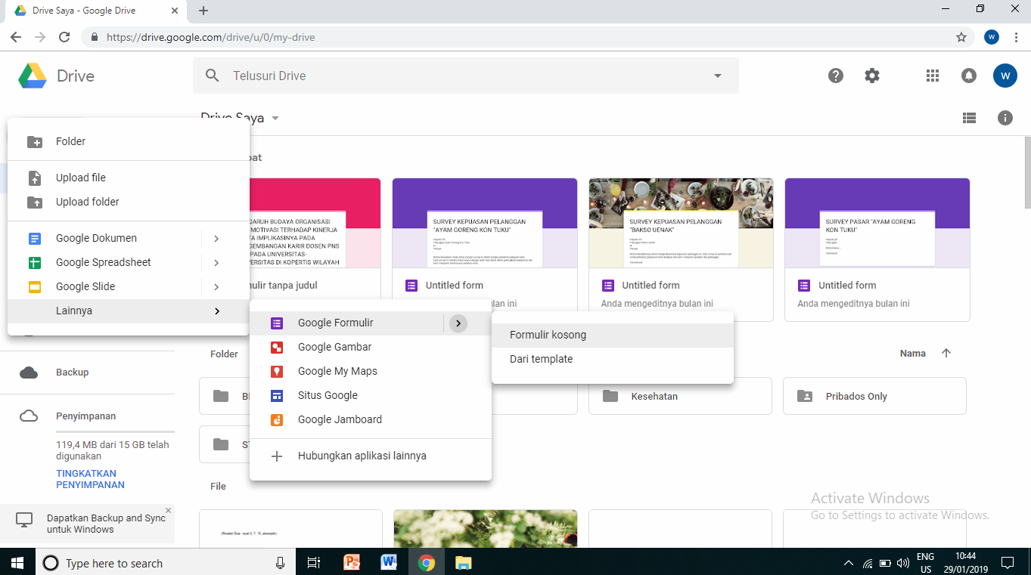
3. Kilk tanda (+ ) - Lainnya – Google Formulir – Formulir Kosong

Slide 13
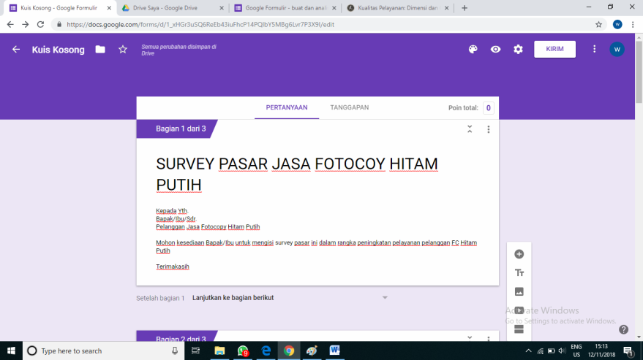
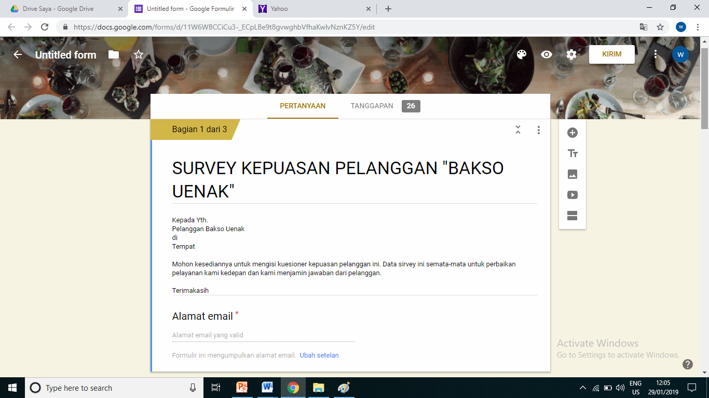
2). MENGISI FORM (BAGIAN 1 – JUDUL)
- Isi Judul Survey dan Deskripsi Judul
- Isi Sasaran Responden

Slide 14
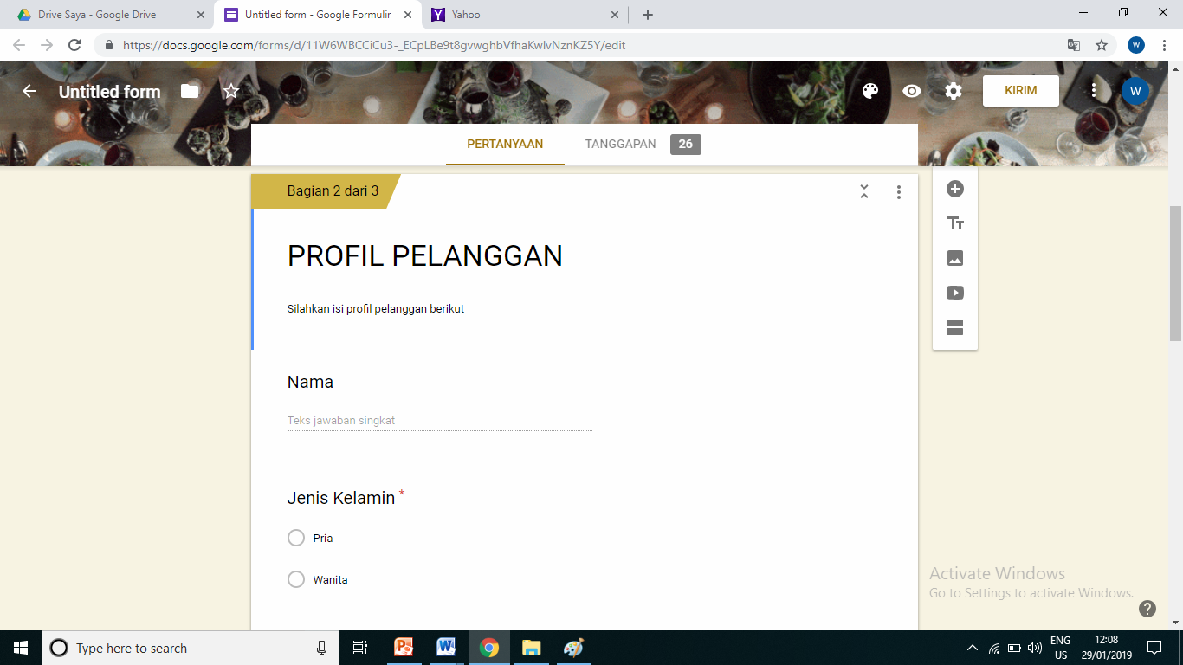
3). MEMBUAT HALAMAN BARU (BAGIAN 2 - PROFIL RESPONDEN)
Klik TAMBAH BAGIAN, KETIK PROFIL PELANGGAN, Kosongkan Deskripsi
Klik tanda + ( Tambah Pertanyaan) – Ketika Nama – pilih JAWABAN SINGKAT

Slide 15
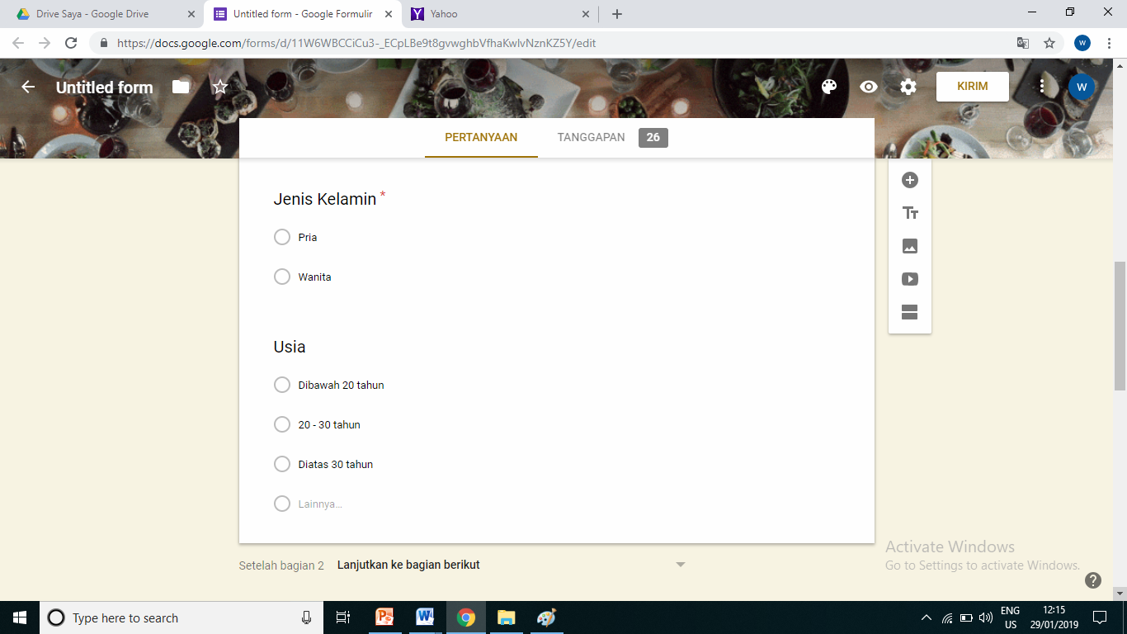
3. Kilk + (Tambah Pertanyaan) – Ketik USIA – Jawaban : Pilih PILIHAN GANDA

Slide 16
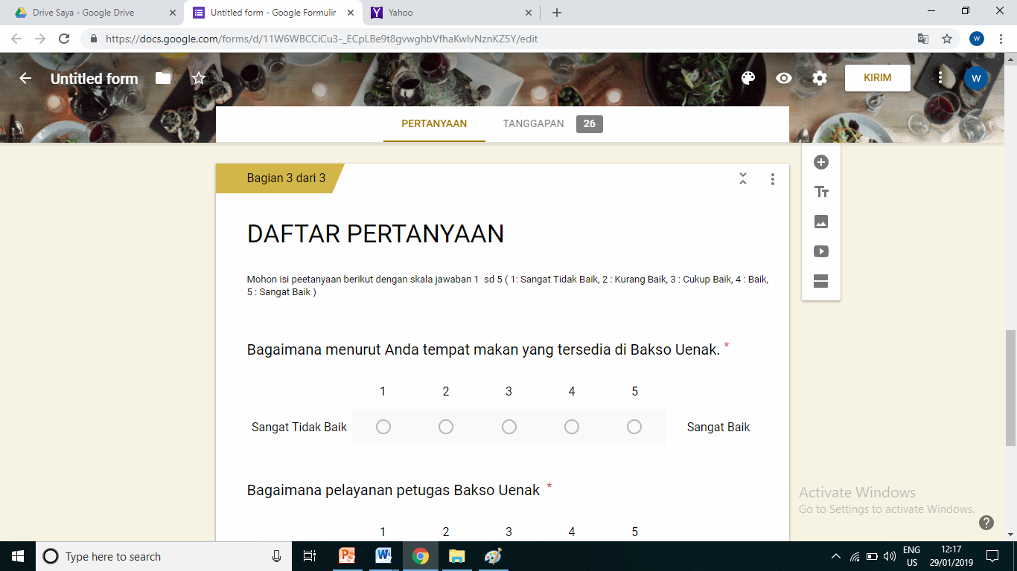
3). MEMBUAT HALAMAN BARU (BAGIAN 3 – DAFTAR PERTANYAAN)
Klik TAMBAH BAGIAN, KETIK DAFTAR PERTANYAAN, ISI PETUNJUK JAWABAN
klik tanda + (Tambah Pertanyaan) – Ketika Pertanyaan – Jawaban : Skala Linier

Slide 17
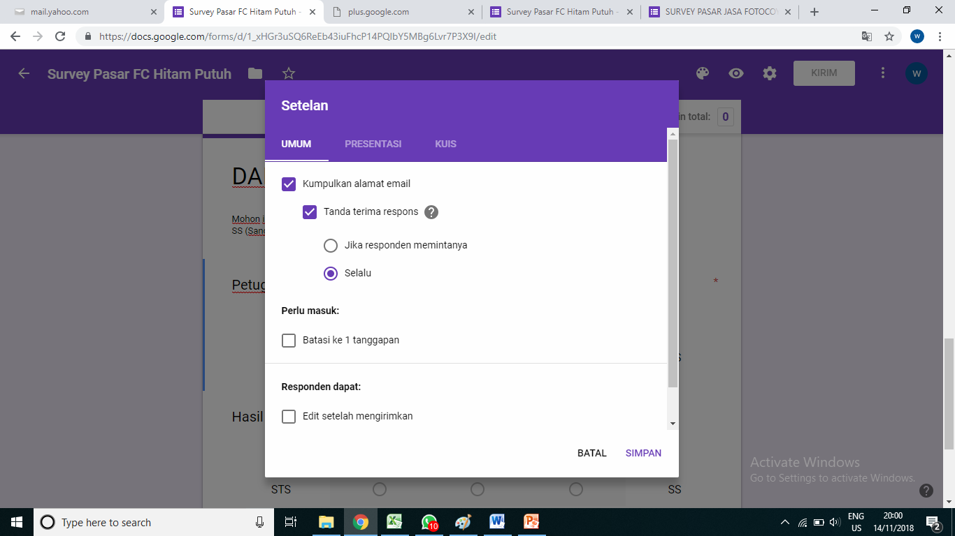
3). PENGATURAN MENU (BAGIAN 3 )
Klik UMUM – CHECK : Kumpulkan Email, Tanda Terima Respon
Jika Tanggapan Dibatasi : CHECK Batasi 1 Tanggapan

Slide 18
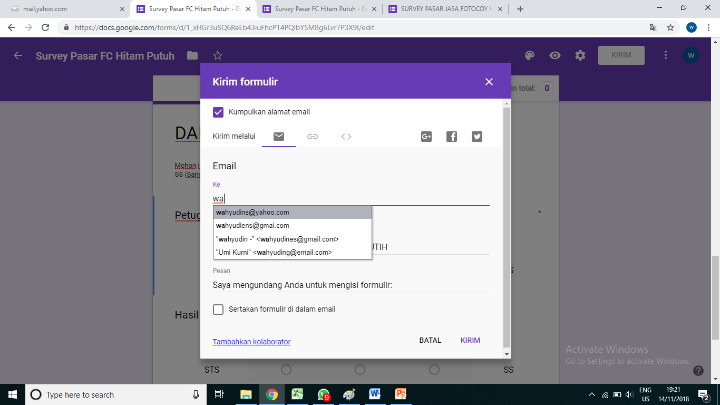
4). MENGIRIM FORMULIR KE E-MAIL (BAGIAN 4)
Klik KIRIM FORMULIR – KLIK EMAIL
ISI E-MAIL TUJUAN

Slide 19
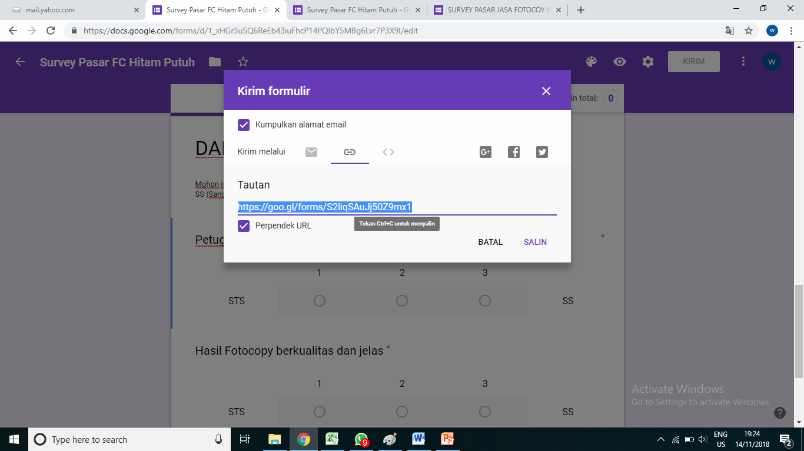
4). MENGIRIM FORMULIR KE WA (BAGIAN 4)
Klik TANDA LINK – Klik CHECK : PERPENDEK URL - klik SALIN

Slide 20
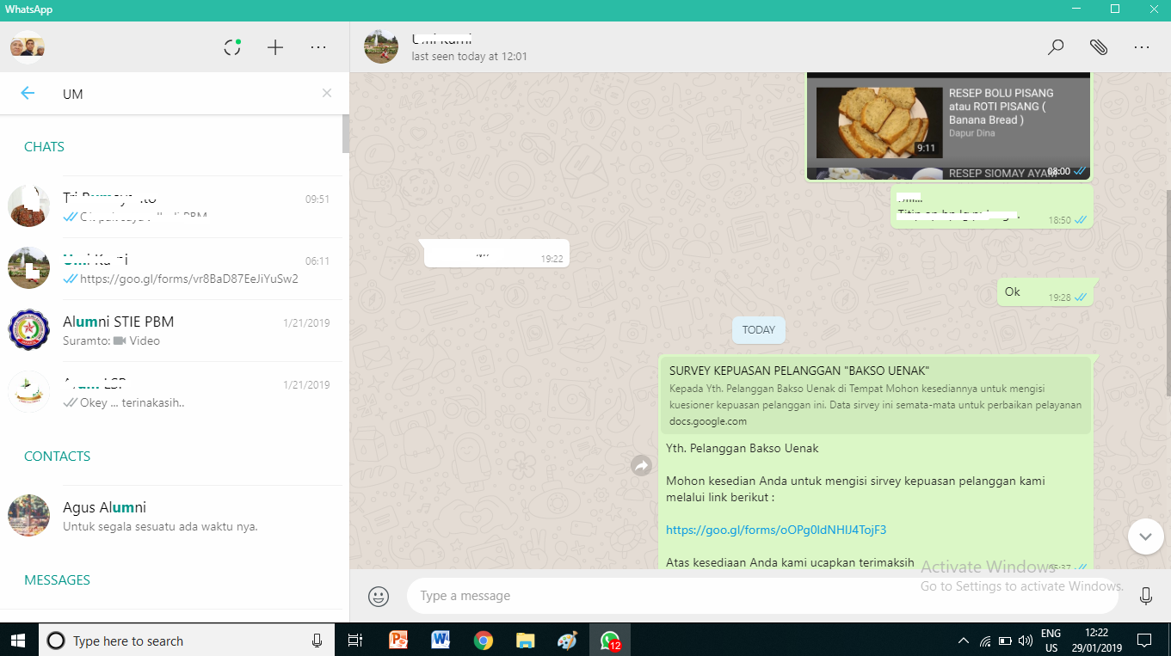
Buka WA – Pilih Nomor WA Responden
Ketik Pengantar ( Kepada Yth dst…) – Paste LINK - KIRIM

Slide 21
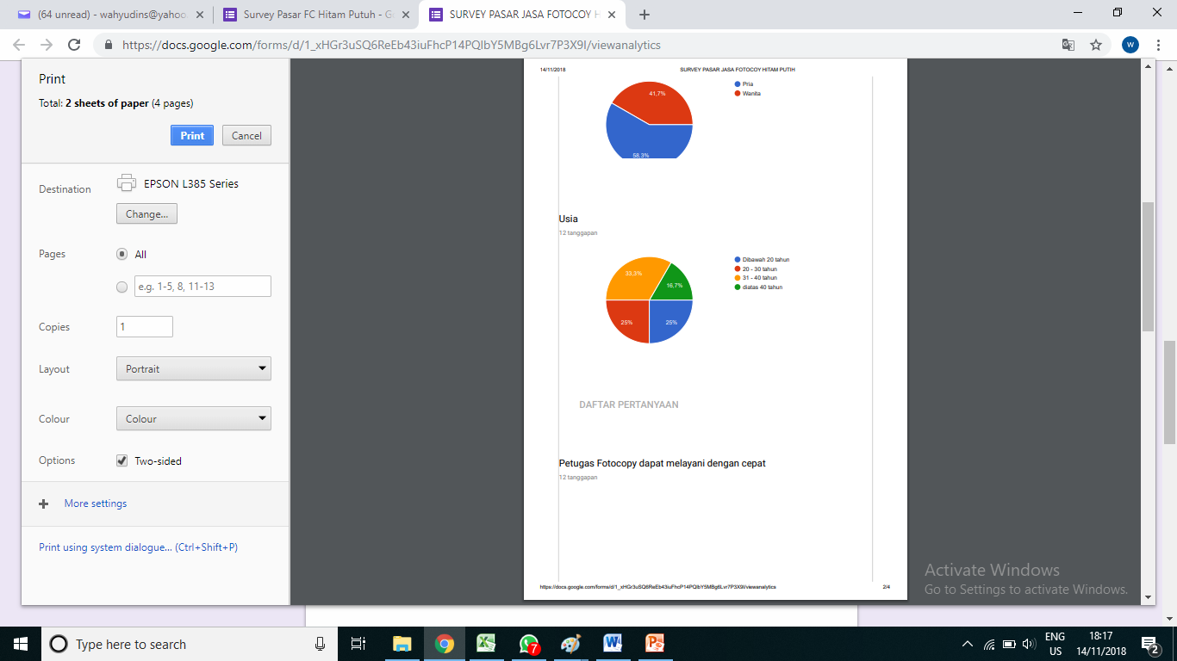
5). MEMBUKA TANGGAPAN (BAGIAN 5 )
Klik TANGGAPAN
Jika akan di Print : Klik PRINT

Slide 22
Tugas
Buatlah riset pasar dengan menggunakan google form terkait ide usaha Anda
Minimal responden 100 orang
Minimal jumlah pertanyaan 20 pertanyaan

Slide 23


